Slide 1
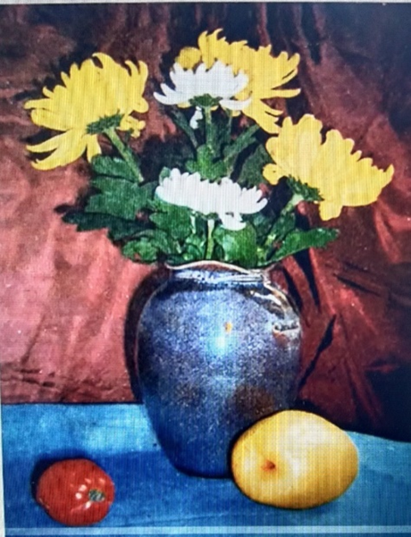
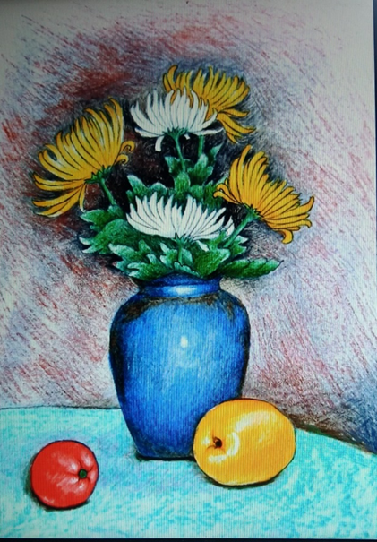
CHỦ ĐỀ 1: VẼ TĨNH VẬT
BÀI 1: LỌ HOA VÀ QUẢ ( Tiết 2- Vẽ Màu )

Slide 2
I.QUAN SÁT NHẬN XÉT
? Em nhìn thấy những màu nào có trên các mẫu vật?
? Màu nơi nào đậm, nơi nào nhạt?
? Các màu sắc trên vật mẫu có ảnh hưởng qua lại với nhau không?
? Hướng ánh sáng được chiếu từ đâu tới?
Khi vẽ cần quan sát kĩ mẫu để thấy độ đậm nhạt của các mảng màu trên lọ,hoa, lá, quả và sự ảnh hưởng màu qua lại khi để cạnh nhau.

Slide 3
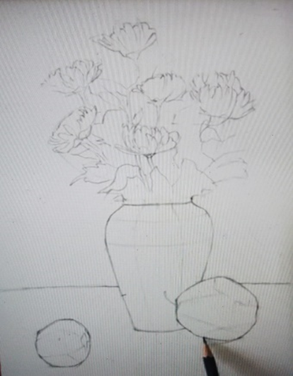
II.CÁCH VẼ MÀU
Bước 1: Phác nét, phân chia các mảng màu đậm, màu nhạt chính ở lọ, hoa, lá, quả và nền

Slide 4
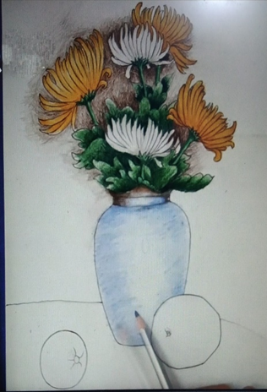
Bước 2: Vẽ màu theo các mảng đậm nhạt, rồi điều chỉnh dần cho sát với mẫu

Slide 5
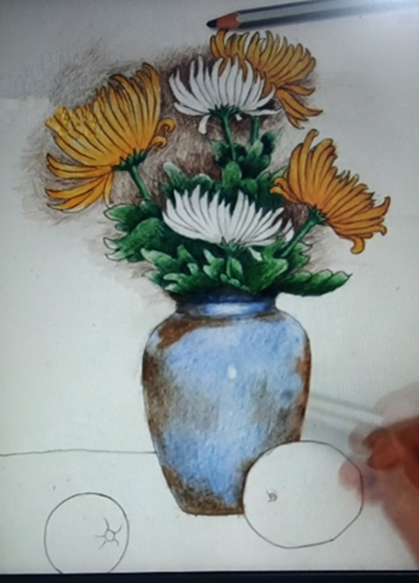

Slide 6
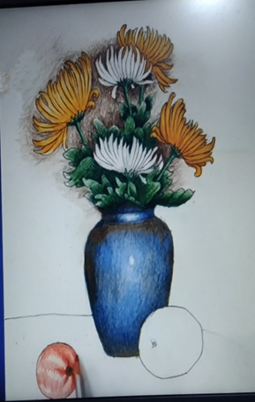

Slide 7
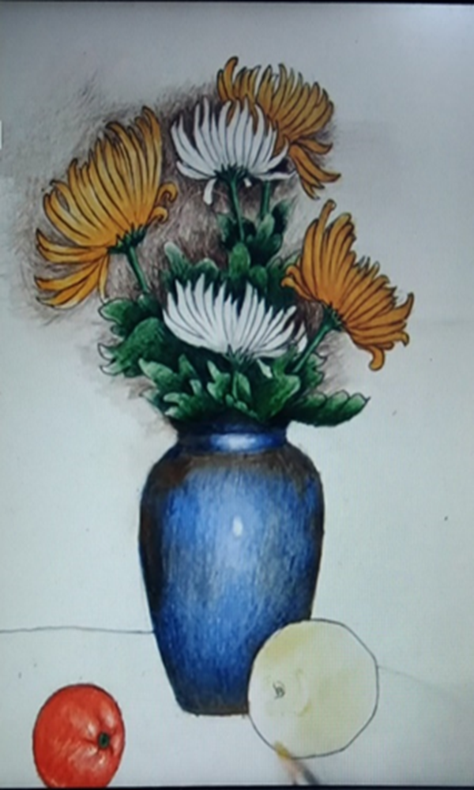

Slide 8
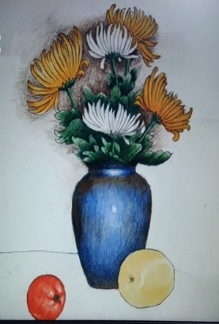

Slide 9
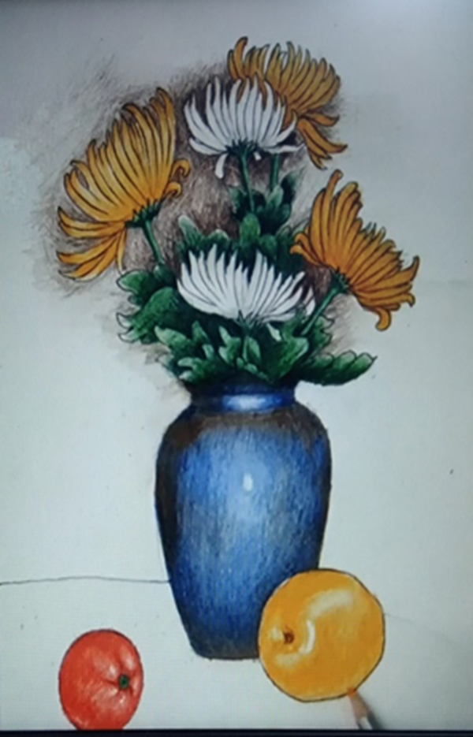

Slide 10
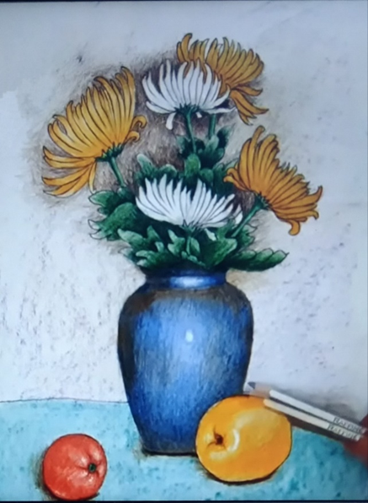

Slide 13
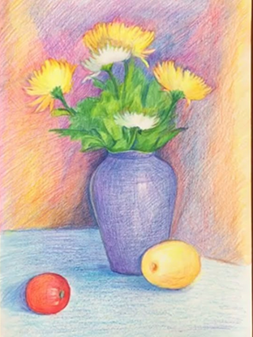
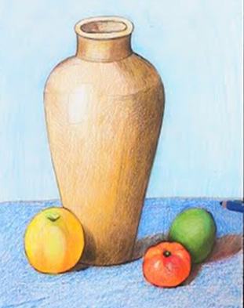
III. THỰC HÀNH
Các em trong quá trình vẽ cần lưu ý: Màu sắc của các vật mẫu đặt cạnh nhau sẽ có sự ảnh hưởng màu qua lại, cần so sánh kĩ độ đậm nhạt và màu sắc của mẫu để thể hiện cho hài hòa.
Một số bài vẽ tĩnh vật khác các em cùng tham khảo

Slide 14
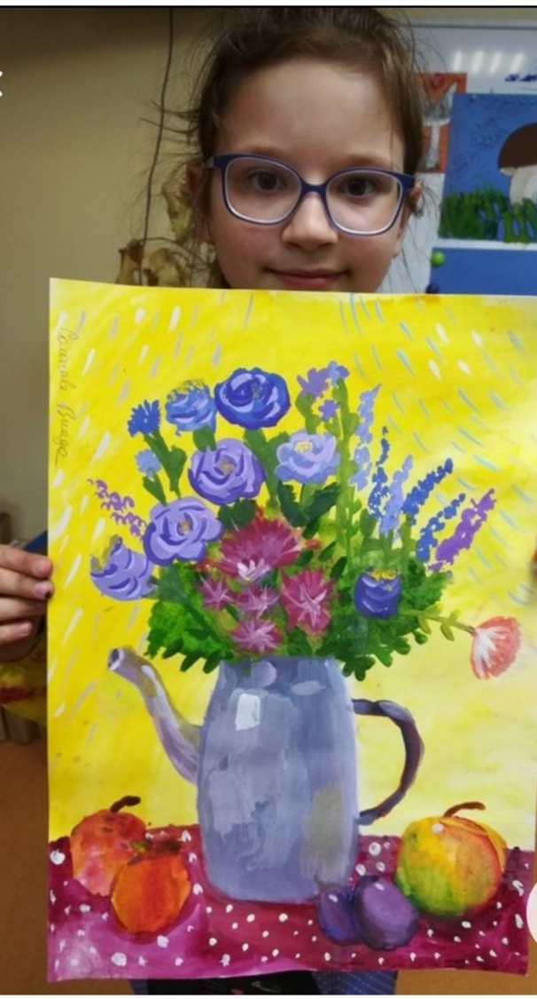

Slide 15
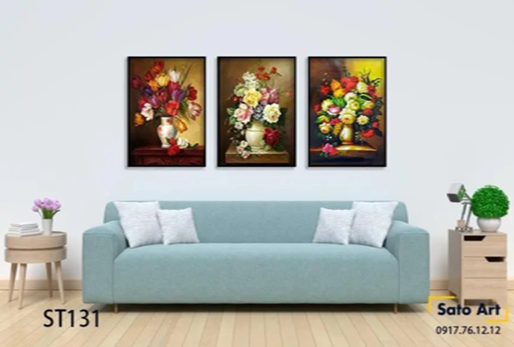
Hoạt động: Vận dụng- Phát triển
? Những bức tranh tĩnh vật em có thể ứng dụng trong cuộc sống như thế nào?

Slide 16
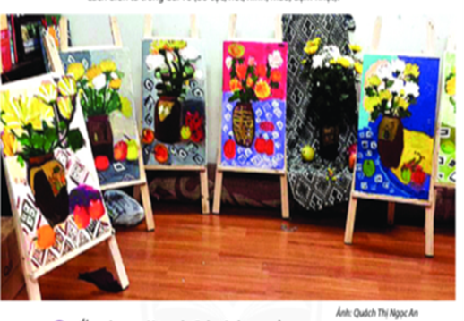
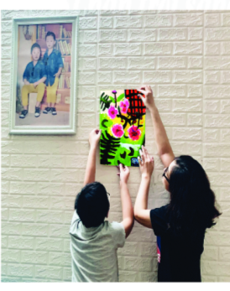
Tranh tĩnh vật có thể đóng khung để tạo thành bức tranh treo trang trí ở góc học tập trong phòng, treo trang trí ở phòng khách, hoặc tặng bạn bè người thân

Slide 17
DẶN DÒ
Các em hoàn thành bài vẽ và chuẩn bị cho tiết học sau
Chủ đề 2: Vẽ cuộc sống quanh em

